Slide 1


LGAD前端读出电子学
胡坤 ¹ ,金丽燕¹, 孙小涵¹, 李响¹, 王博¹, 赵梅², 梁志均², 樊云云²
^{1. 山东大学前沿交叉科学青岛研究院}
2. 中国科学院高能物理研究所
2026年3月29日 济南

Slide 2
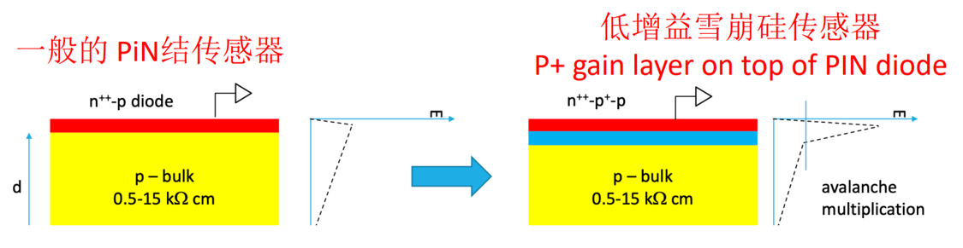
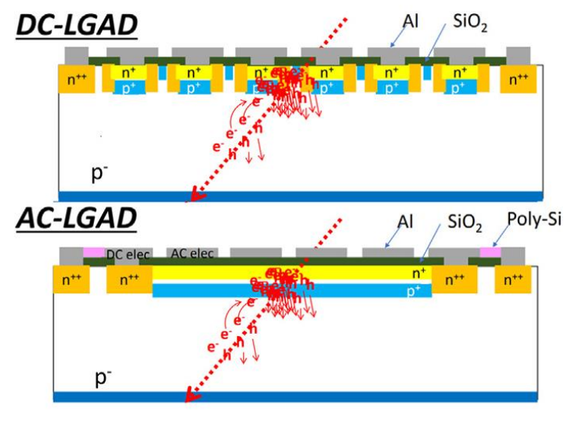
Capacitively-coupled Low Gain Avalanche Detectors (AC-LGAD) 低增益雪崩硅传感器
HGTD project in ATLAS phase-II upgrade
LGAD Advantages:
Large S/N;
Thin PN junction;
Good irradiation hardness
Fast rise time (~500 ps);
Modest gain (~50);
DC-LGAD: large insensitive region
Improved LGAD design
AC-LGAD: Capacitive coupled technology to decrease the insensitive region.

Slide 3
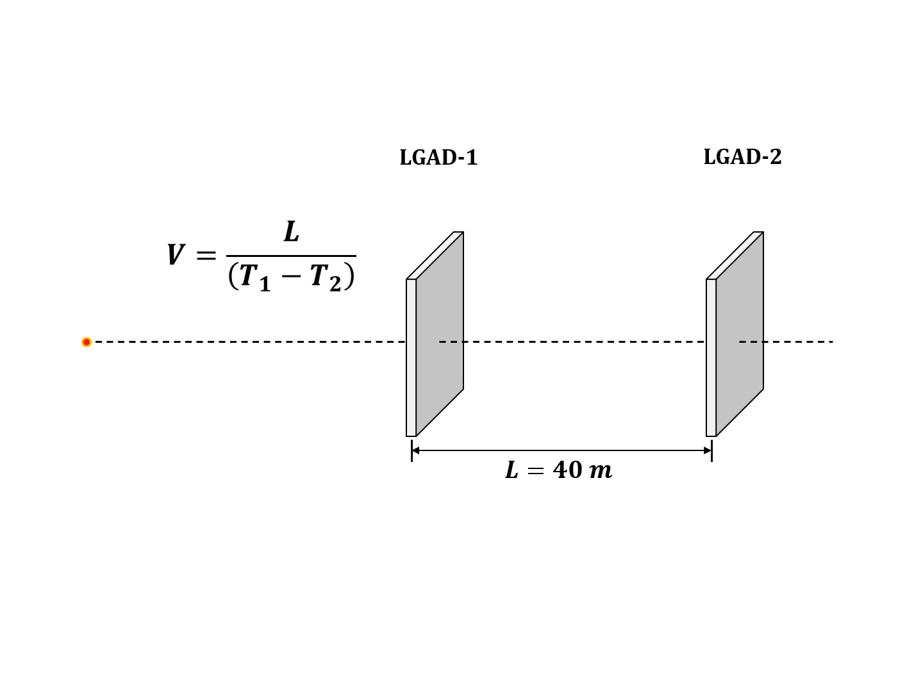
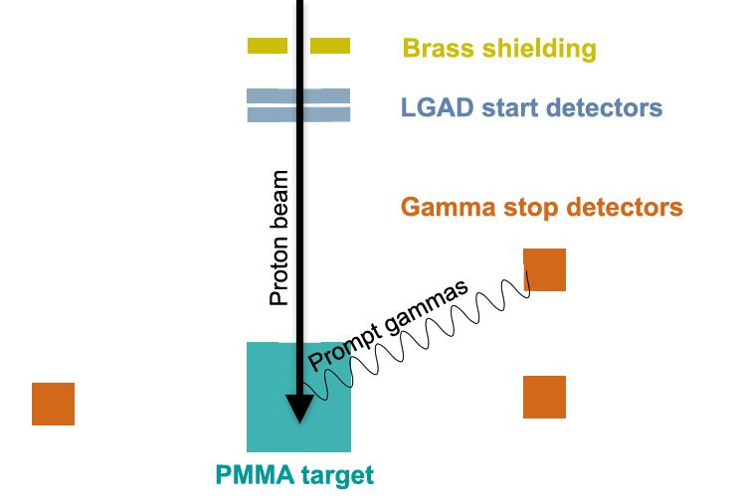
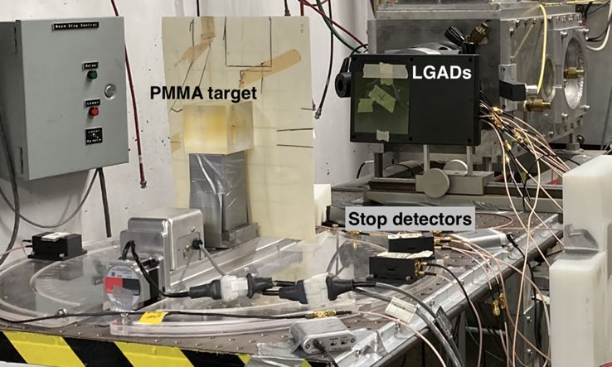
LGAD的应用
1、采用LGAD探测器进行高精度飞行时间测量 $→$ 质子能量。
郭宇航
2、用于质子放疗：降低束流递送的不确定性（beam range verification）。

Slide 4
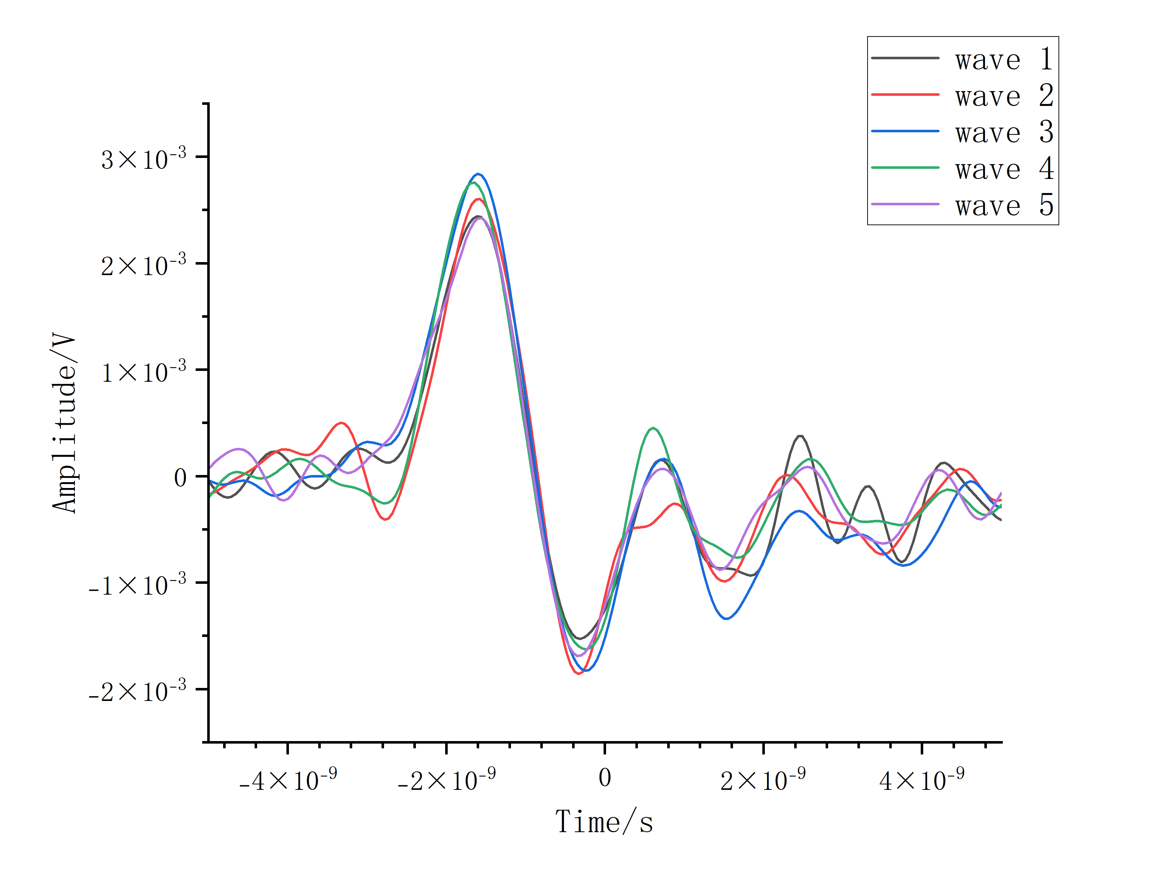
Characteristics of AC-LGAD signal
Characteristics of AC-LGAD output signal
Characteristics of Front End Electronics (FEE)
Short pulse (~2 ns);
Fast rise time (~500 ps);
Small amplitude (<10 mV);
1. Fast response
2. High bandwidth of amplification circuit
3. Large gain

Slide 5
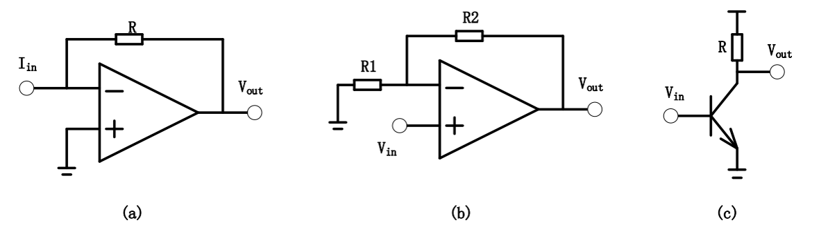
前端电子学方案
1.法国巴黎IJCLAB：Altiroc芯片；
2.中国科学技术大学：LATIC芯片
3.布鲁克海文国家实验室BNL：EICROC芯片
4.西北工业大学&高能所
Transimpedance Amplifier (TIA): Vout=I_{in}* R ;
Voltage Amplifier (VA): Vout = (1+R₂/R₁)Vin;
Wideband Radio-Frequency Amplifier (RF): fixed gain.
(HGTD-Altiroc);

Slide 6
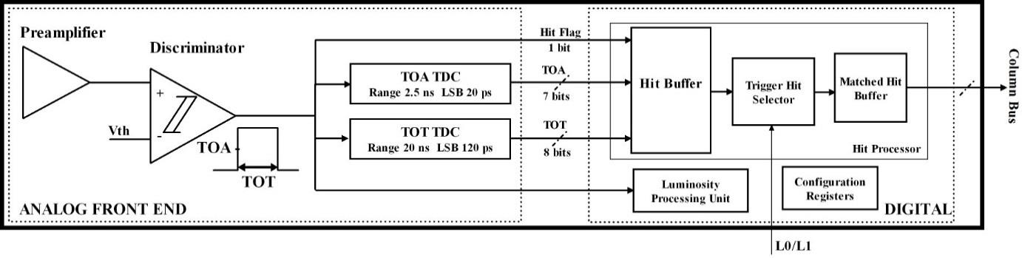
Altiroc
模拟部分：
  模拟部分由一个跨阻放大器（TZ）和一个鉴别器组成，该鉴别器与两个 TDC相连
  TDC（Time to Digital Converter）：到达时间（TOA）和过阈时间（TOT）TDC
数字部分:
  当探测器信号到来后，经过模拟部分处理的时间数据会被存储在命中缓冲区（Hit Buffer）中，该缓冲区是一个 1536×19 位的静态随机存取存储器（SRAM）。
  当接收到 L1 触发信号的命令时，数据会被存储在匹配命中缓冲区（Matched Hit Buffer）中，该缓冲区是一个深度为 8 的先进先出（FIFO）存储器。

Slide 7
板级电子学
全波形采样：
采样率多少合适？
假如LGAD的时间分辨率是~30ps，电子学带来的时间晃动至少要优于10ps
按照概率密度均等来估算，ADC的采样周期约：10ps*sqrt(12)=35 ps，采样率约 30 GSPS
性能优越，但通道多了，价格昂贵。
TOT->时间数字转换器：
基于FPGA的TDC目前可以达到~2 ps
板级由于放大电路的噪声，性能会下降，~10ps 分辨较容易获得
利用FPGA丰富IO资源，扩展通道较容易。

Slide 8
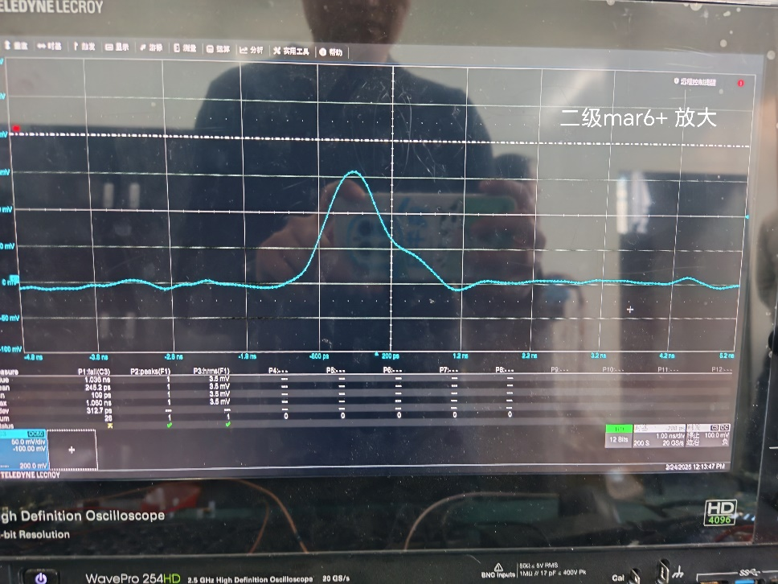
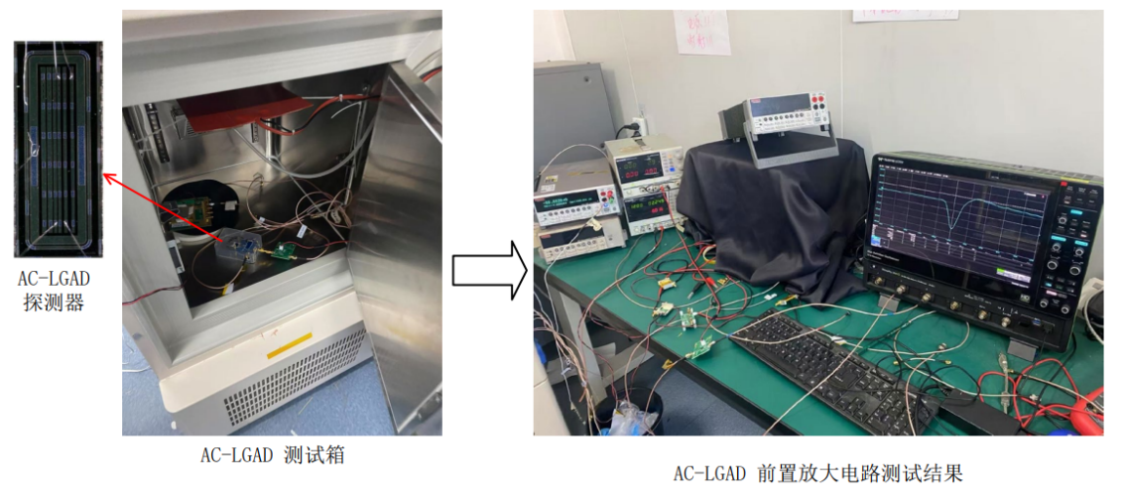
RF Amplifier test in IHEP
PGA-103+ : BandWidth 4GHz，rise time 600ps-800ps；
BGA420 : BandWidth 3GHz，rise time 500-600ps；
BGA427 : BandWidth 3GHz， rise time 400-500ps；
PHA-23LN+ : BandWidth 2GHz， rise time 600ps；
ADL 5536 : BandWidth 1GHz， rise time 700ps-900ps；
MAR-6+/ADL5545 : BandWidth 6GHz， rise time 550ps，pulse width<2ns.
Experimental setup in IHEP.
More than 100 mV after two-stage RF Amp.

Slide 9
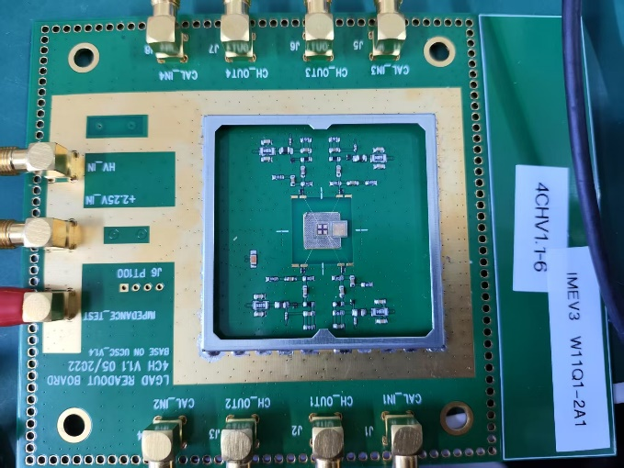
Framework of the FEE
LGAD detector & adapter board
LGAD front-end electronics (FEE)
PC

Slide 10
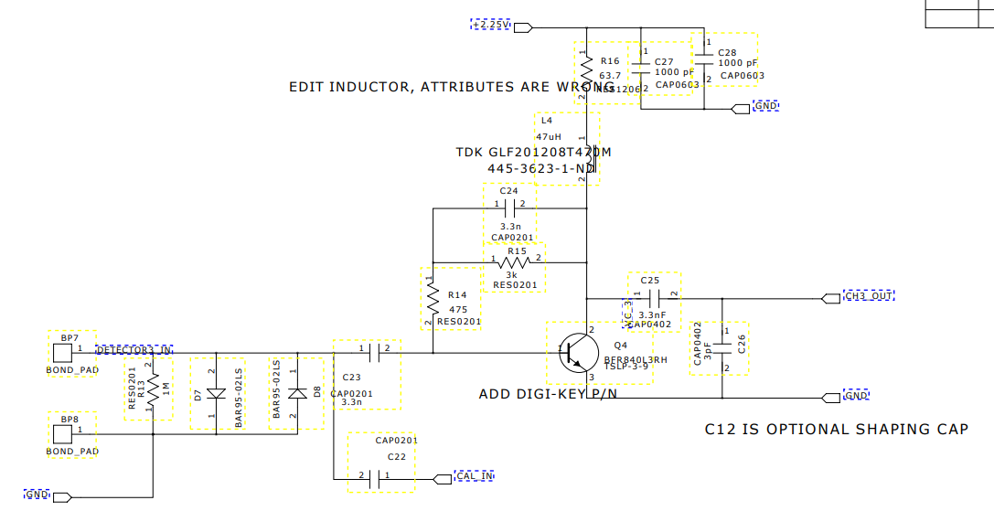
Adapter board
LGAD detector & adapter board
One-stage or two-stage amplifier

Slide 11
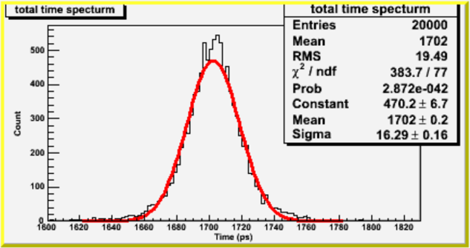
Two-ch FEE Verification
~16 ps
2-ch test system to validate the time resolution measurement:
1. RF: ADL5545->6 GHz with integrated bias control circuit;
2. Ultrafast comparator: ADCMP572 with differential output;
3.Time-to-Digital Converter (TDC): KCU116 Dev-> Tapped delay line (TDL) technology in the FPGA.
Due to analog electronics, the time resolution of one-ch TDC decrease to ~11 ps.

Slide 12
TDC in FPGA

Slide 13
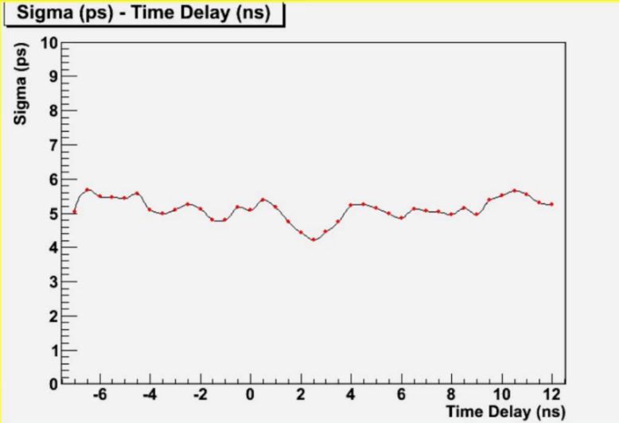
TDL-TDC in FPGA
  FPGA-TDC (Tapped Delay Line,)
  1.Coase time：16-bit counter；
  2.Fine time：Time delay line is implemented CARRY8 primitive.
The resolution of FPGA-based Tappled Delay Line (TDL) TDC in Kintex Ultrascale family is ~6 ps .

Slide 14
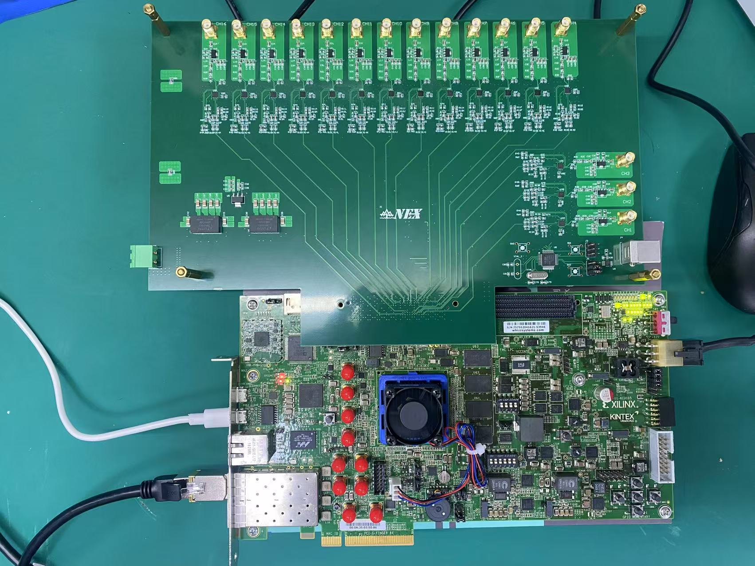
16-ch FEE prototype
16-ch front-end board
KCU116 dev
16-ch front-end board :
1. RF: ADL5545->6 GHz with integrated bias control circuit
2. Comparator: ADCMP572 with differential output;
KCU116 dev : TOT & TOA measurement

Slide 15
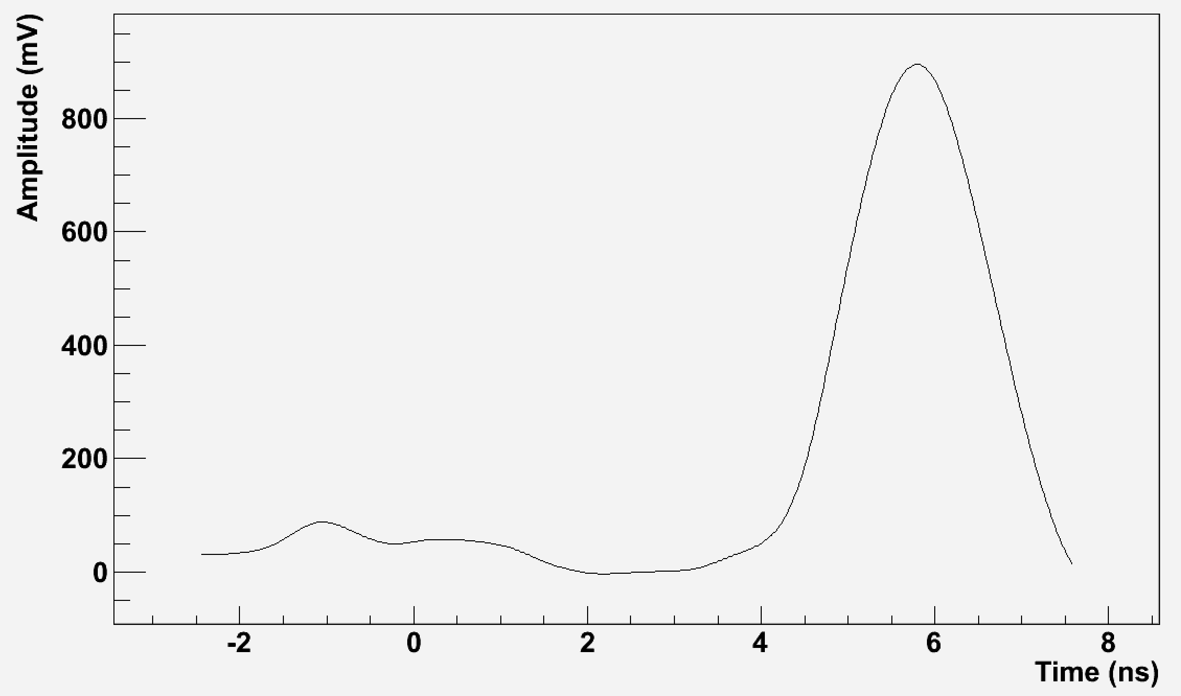
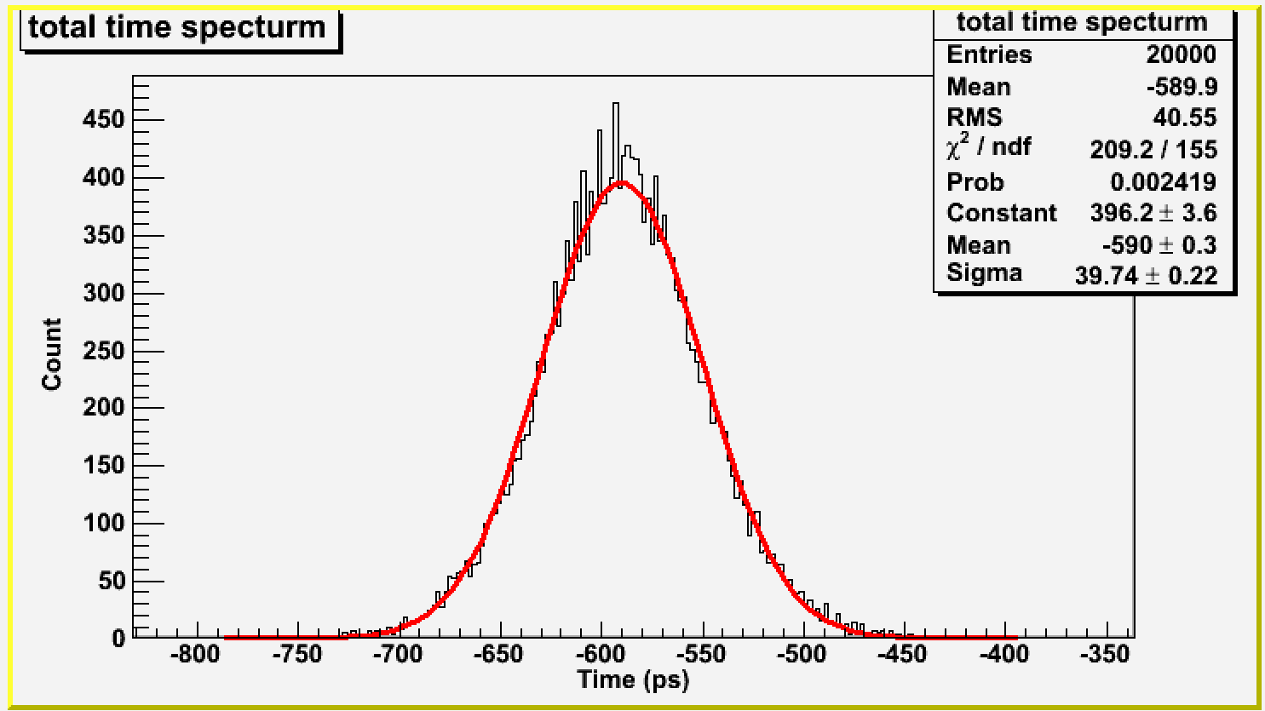
Detector Test
Dark room
Laser
AC-LGAD signal after three-stage amplifiers (~900mV), pulse width ~3 ns
AC-LGAD
Adapter board
FEE
Experimental setup
~40 ps at threshold of 145mV

Slide 16
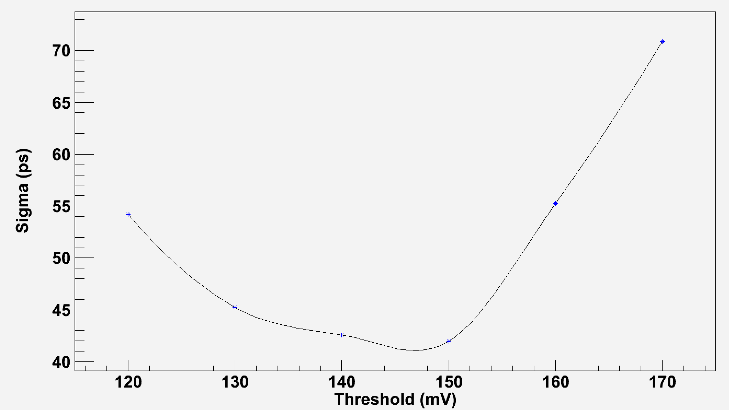
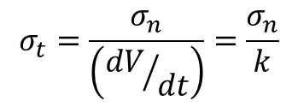
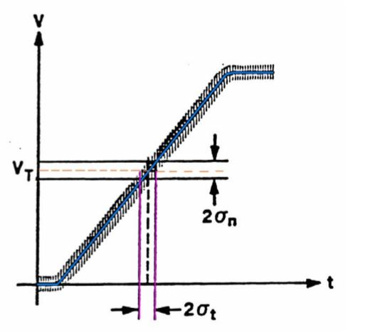
Detector Test
Rise time ~750ps
Resolution vs Threshold

Slide 17
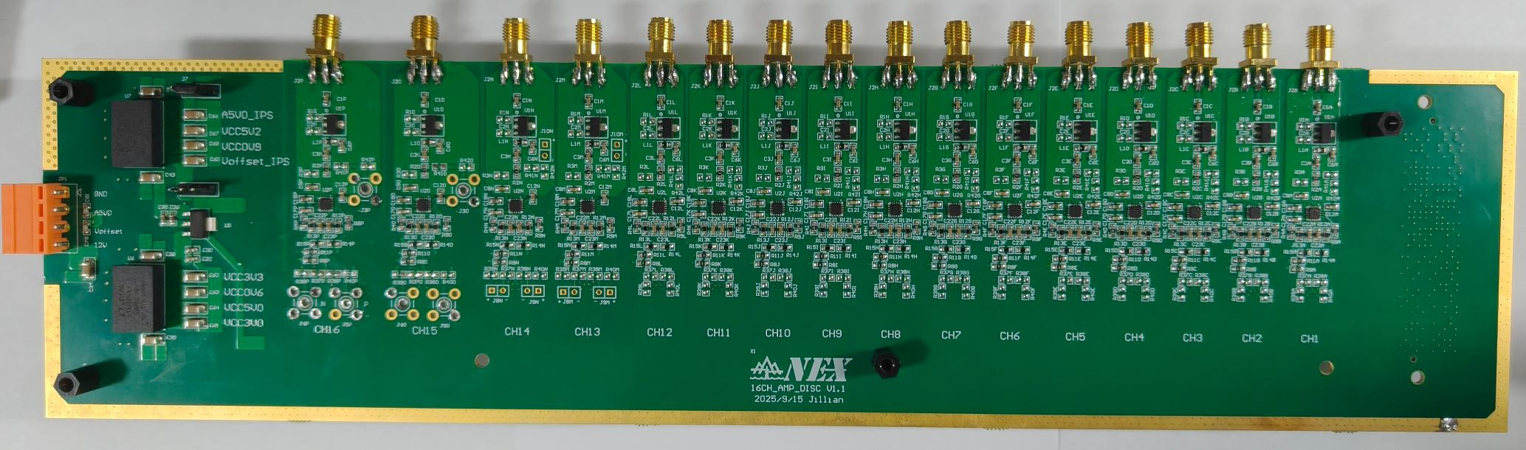
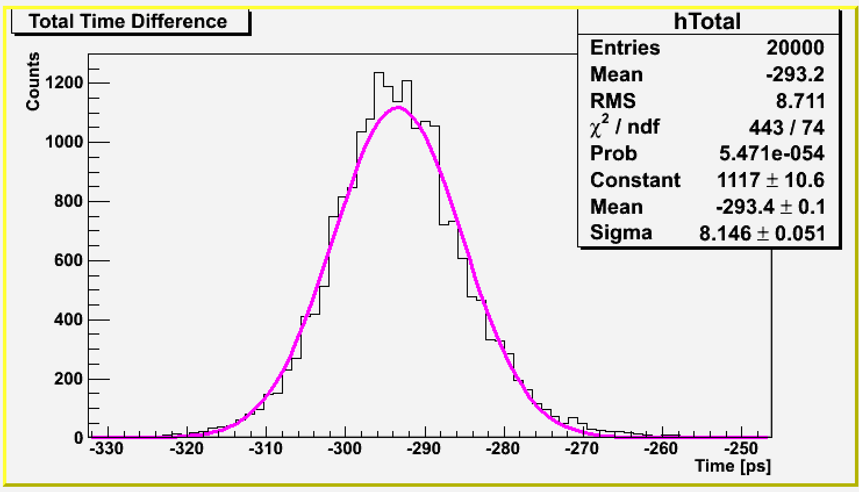
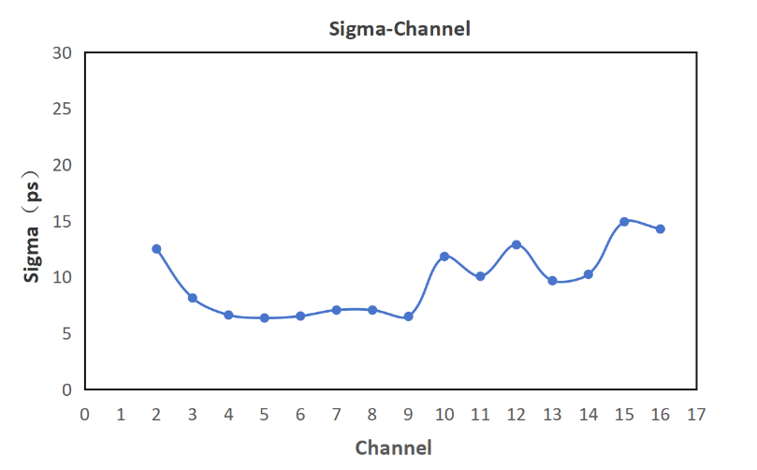
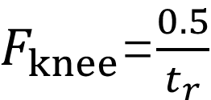
电子学迭代
1.减小板级尺寸，加上屏蔽
2.前放的带宽估算：
1GHz带宽
更换带宽低一些的放大器，降低模拟端的噪声。

Slide 18
总结
1. 设计了16通道的前端板，迭代到了第二版本:
    改善TOA测量精度;
    完善TOT 测量;
    对于前放，尝试其他类型的宽带放大器.
2. 与探测器的联调测试AC-LGAD 可以实现较好的时间分辨(~40/sqrt(2) 单通道), 未来计划用TOT来修正TOA的精度，评估探测器的极限分辨率。
Thanks for your listening!

